Slide 1
Java
Chapter 8. 예외처리
의
정석
http://www.javachobo.com
Java의 정석
제 8 장
예외처리
(Exception handling)
2009. 10. 28
남궁성 강의
castello@naver.com
Notes:
안녕하십니까? 자바의 정석의 저자 남궁성입니다.
지금부터 제7장 객체지향개념2의 두 번째 강의를 시작하겠습니다.

Slide 2
Java
Chapter 8. 예외처리
의
정석
http://www.javachobo.com
1. 예외처리(Exception handling)

Slide 3
Java
Chapter 8. 예외처리
의
정석
http://www.javachobo.com
오류의 종류
  에러(Error)
    하드웨어의 잘못된 동작 또는 고장으로 인한 오류
    에러가 발생되면 프로그램 종료
    정상 실행 상태로 돌아갈 수 없음
  예외(Exception)
    사용자의 잘못된 조작 또는 개발자의 잘못된 코딩으로 인한 오류
    예외가 발생되면 프로그램 종료
    예외 처리 추가하면 정상 실행 상태로 돌아갈 수 있음

Slide 4
Java
Chapter 8. 예외처리
의
정석
http://www.javachobo.com
예외의 종류
  일반(컴파일 체크) 예외(Exception)
    예외 처리 코드 없으면 컴파일 되지 않는 예외
  실행 예외(RuntimeException)
    예외 처리 코드를 생략하더라도 컴파일이 되는 예외
    경험에 따라 예외 처리 코드 작성 필요

Slide 5
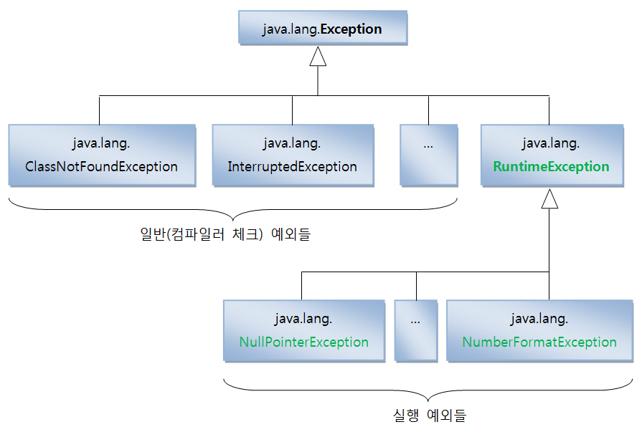
Java
Chapter 8. 예외처리
의
정석
http://www.javachobo.com
예외 클래스
Notes:
인터럽트 예외 – 쓰레드에서 쓰레드를 중지 시킬 때 사용

Slide 6

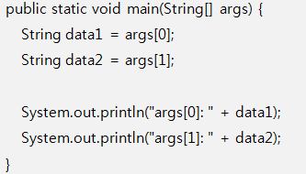
Java
Chapter 8. 예외처리
의
정석
http://www.javachobo.com
실행 예외 종류(RuntimeException)
  NullPointerException
    객체 참조가 없는 상태 즉, null 값 갖는 참조변수로 객체 접근 연산자인 도트(.) 사용했을 때 발생
  ArrayIndexOutOfBoundsException
    배열에서 인덱스 범위 초과하여 사용할 경우 발생

Slide 7
Java
Chapter 8. 예외처리
의
정석
http://www.javachobo.com
  NumberFormatException
    문자열을 숫자로 변환하는 경우가 많다
    숫자로 변환될 수 없는 문자가 포함 되어 있을 경우 발생
반환타입 | 메소드명(매개변수) | 설명
Int | Integer.parseInt(String s) | 주어진 문자열을 정수로 변환하여 리턴
double | Double.paseDouble(String s) | 주어진 문자열을 실수로 변환하여 리턴
String data1 = “100”;
String data2 = “a100”;
int value1 = Integer.parseInt(data1);
int value2 = Integer.parseInt(data2);

Slide 8
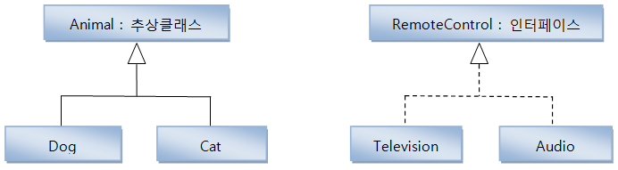
Java
Chapter 8. 예외처리
의
정석
http://www.javachobo.com
  ClassCastException
    타입 변환이 되지 않을 경우 발생
  정상 코드
  예외 발생 코드

Slide 9
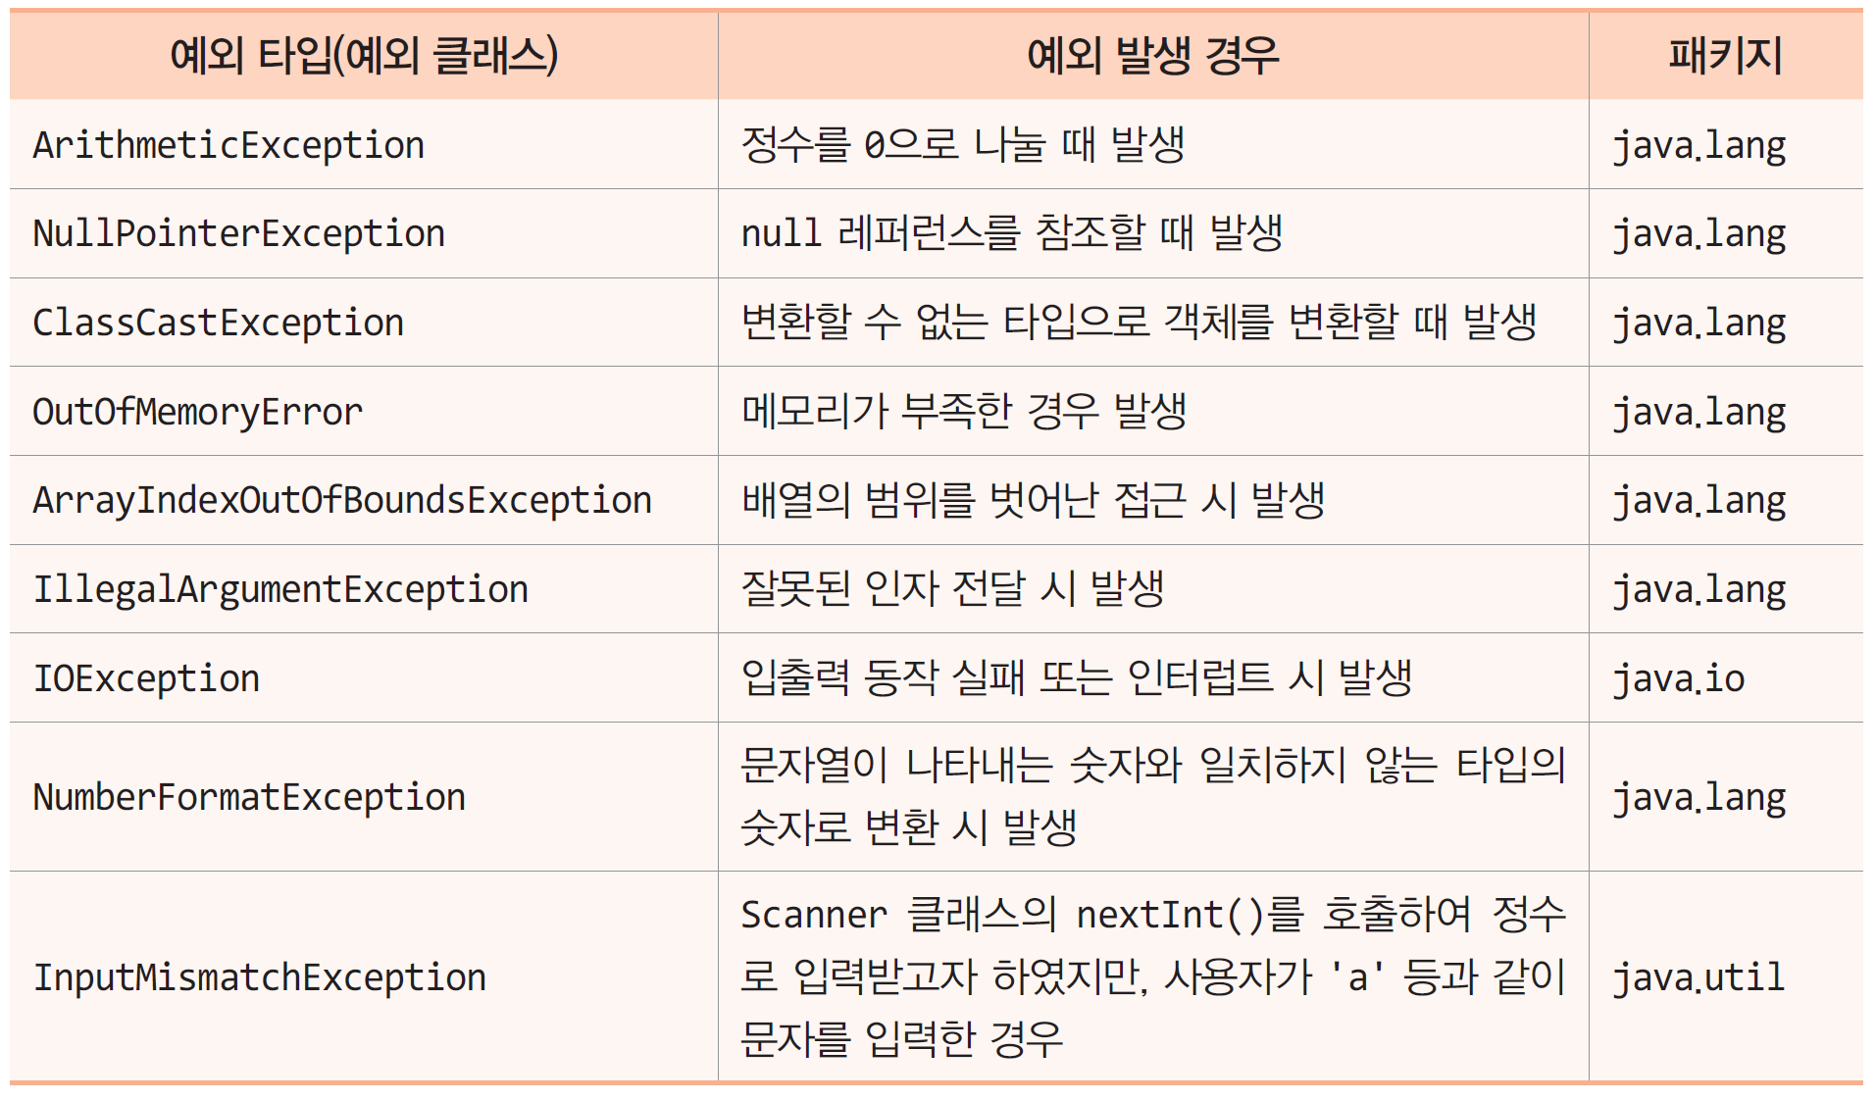
Java
Chapter 8. 예외처리
의
정석
http://www.javachobo.com
Java의 예외 클래스(Exception class)

Slide 10
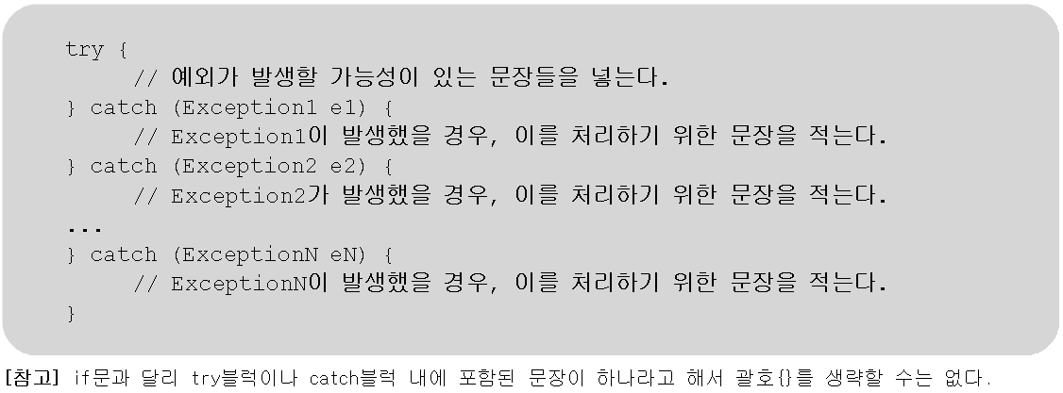
Java
Chapter 8. 예외처리
의
정석
http://www.javachobo.com
예외처리구문 : try-catch
예외 발생시 프로그램 종료 막고, 정상 실행 유지할 수 있도록 처리
  일반 예외: 반드시 작성해야 컴파일 가능
  실행 예외: 컴파일러가 체크해주지 않으며 개발자 경험 의해 작성
예외를 처리하려면 try-catch문 사용

Slide 11
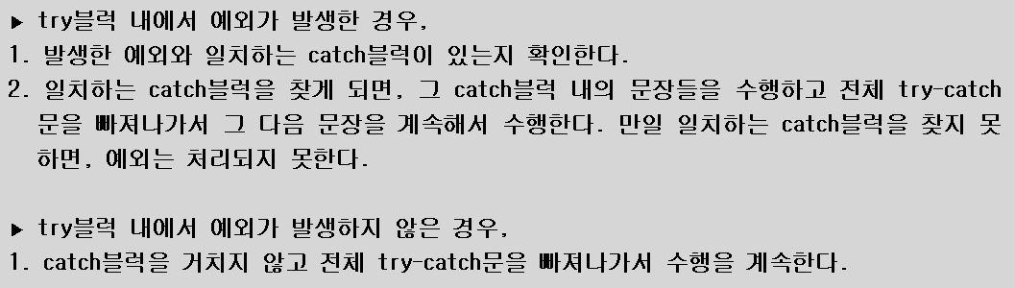
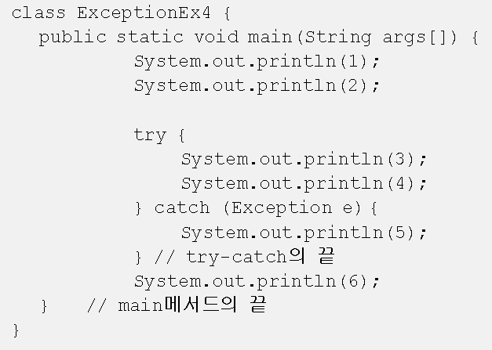
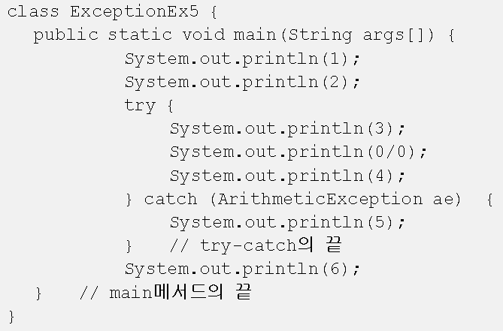
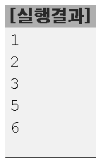
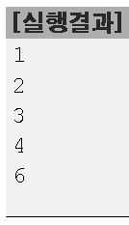
Java
Chapter 8. 예외처리
의
정석
http://www.javachobo.com
try-catch문에서의 흐름

Slide 12
Java
Chapter 8. 예외처리
의
정석
http://www.javachobo.com
  printStackTrace()와 getMessage()
    발생한 예외의 정보가 담겨있다
    printStackTreace() : 예외 발생시 호출스택(Call Stack)에 있었던 메서드의 정보와 예외 메시지를 화면에 출력
    getMessage() : 발생한 예외클래스의 인스턴스에 저장된 메시지를 얻어옴
try {
double douNum = 15/0;
} catch (ArithmteicException ae) {
ae.printStackTrace();
System.out.println(“예외메시지 : “ + ae.getMessage());
}

Slide 13
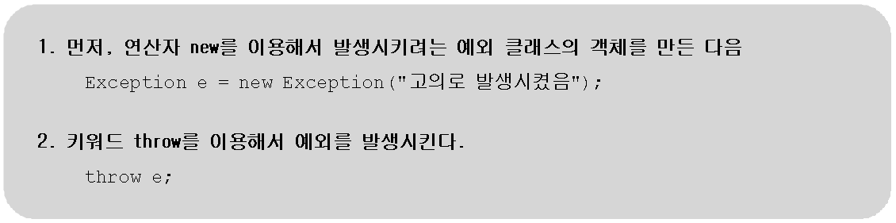
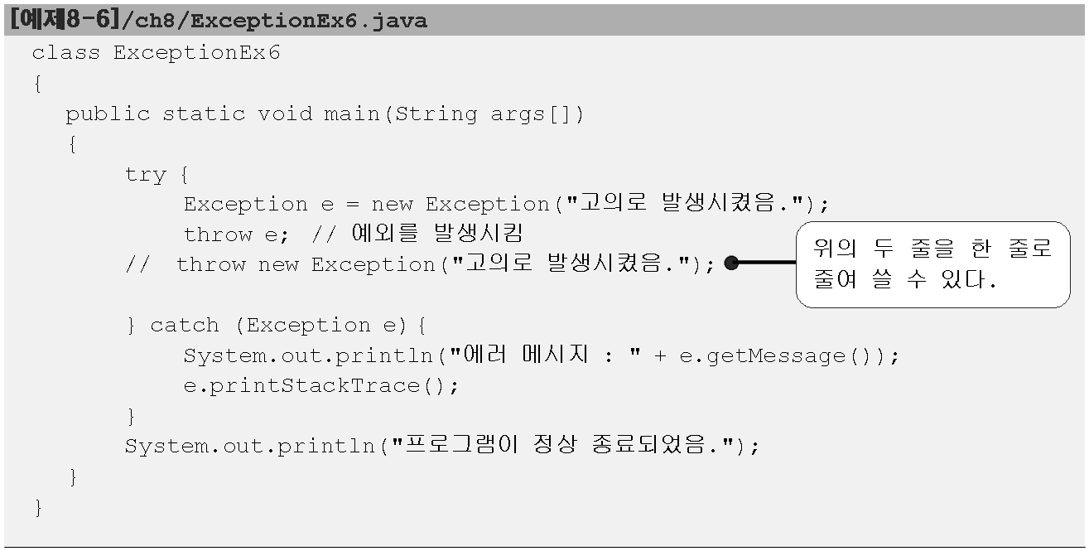
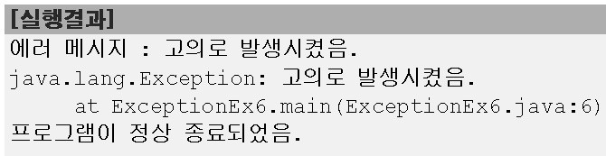
Java
Chapter 8. 예외처리
의
정석
http://www.javachobo.com
1.5 예외 발생시키기

Slide 14
Java
Chapter 8. 예외처리
의
정석
http://www.javachobo.com
멀티 catch
예외 별로 예외 처리 코드를 다르게 구현

Slide 15
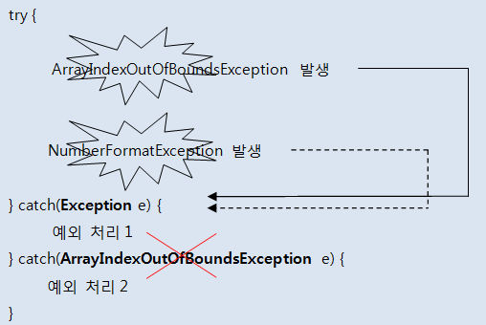
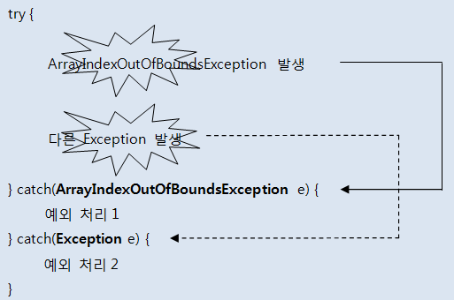
Java
Chapter 8. 예외처리
의
정석
http://www.javachobo.com
catch 순서 – 상위 클래스가 위에 위치해야 한다

Slide 16
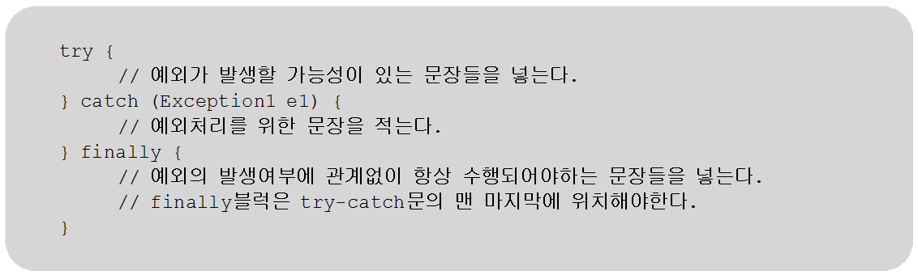
Java
Chapter 8. 예외처리
의
정석
http://www.javachobo.com
finally블럭
- 예외의 발생여부와 관계없이 실행되어야 하는 코드를 넣는다.
- 선택적으로 사용할 수 있으며, try-catch-finally의 순서로 구성된다.
- 예외 발생시, try → catch → finally의 순서로 실행되고
예외 미발생시, try → finally의 순서로 실행된다.
- try 또는 catch블럭에서 return문을 만나도 finally블럭은 수행된다.

Slide 17
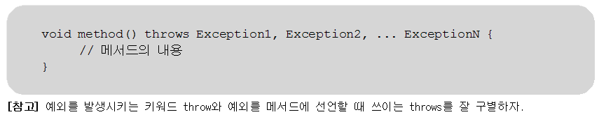
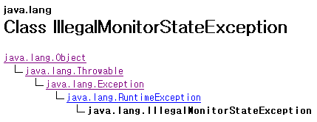
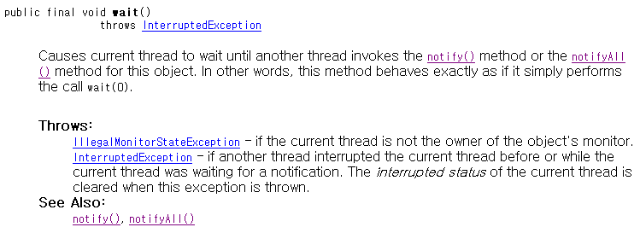
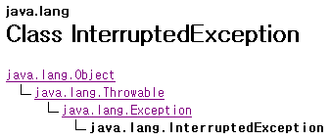
Java
Chapter 8. 예외처리
의
정석
http://www.javachobo.com
메서드에 예외 선언하기
- 예외를 처리하는 또 다른 방법
- 사실은 예외를 처리하는 것이 아니라, 호출한 메서드로 전달해주는 것
- 호출한 메서드에서 예외처리를 해야만 할 때 사용

Slide 18
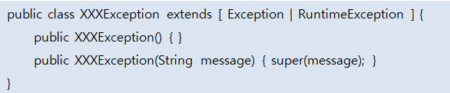

Java
Chapter 8. 예외처리
의
정석
http://www.javachobo.com
사용자정의 예외 만들기
- 자바 API에서 제공하지 않는 예외
- 사용자 정의 예외 클래스 선언 방법
- 코드에서 예외 발생시키는 법

Slide 19
Java
Chapter 8. 예외처리
의
정석
http://www.javachobo.com
감사합니다.
더 많은 동영상강좌를 아래의 사이트에서 구하실 수 있습니다.
http://www.javachobo.com
이 동영상강좌는 비상업적 용도일 경우에 한해서 저자의 허가없이 배포하실 수 있습니다.
그러나 일부 무단전제 및 변경은 금지합니다.
관련문의 : 남궁성 castello@naver.com
Notes:
이것으로 제 7장 객체지향개념II-3에 대한 강의를 모두 마치겠습니다. 감사합니다.

